Slide 1
进度汇报
谢胜达 2022.10.23

Slide 2
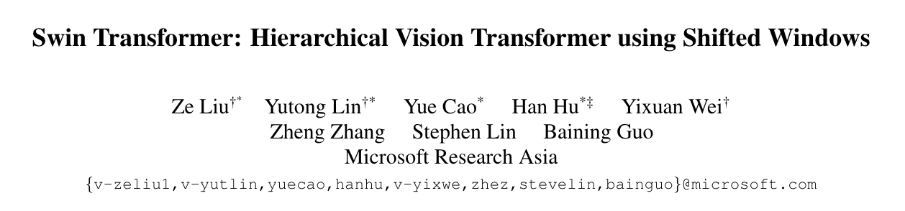
论文

Slide 3
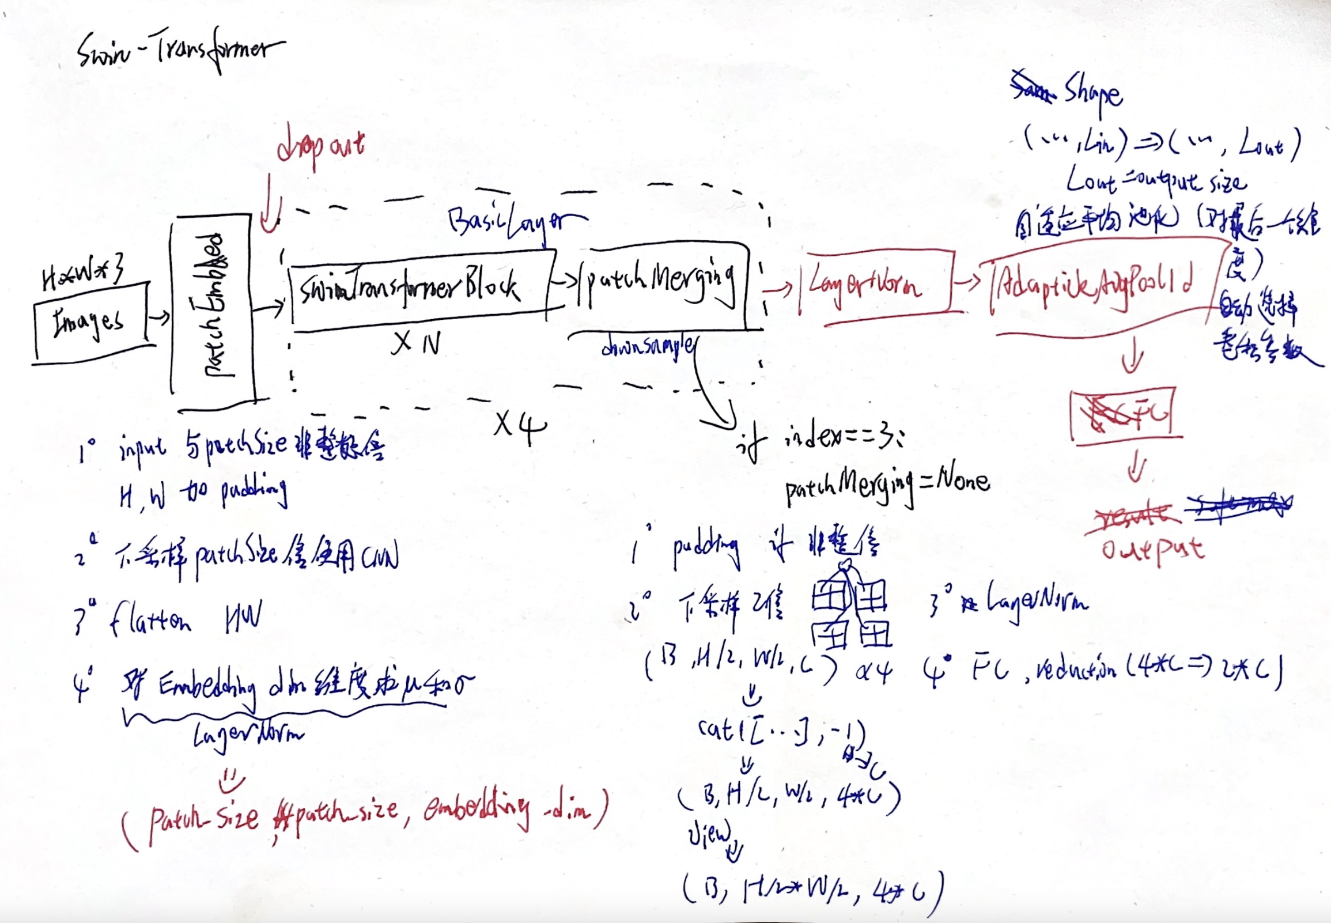

Slide 4
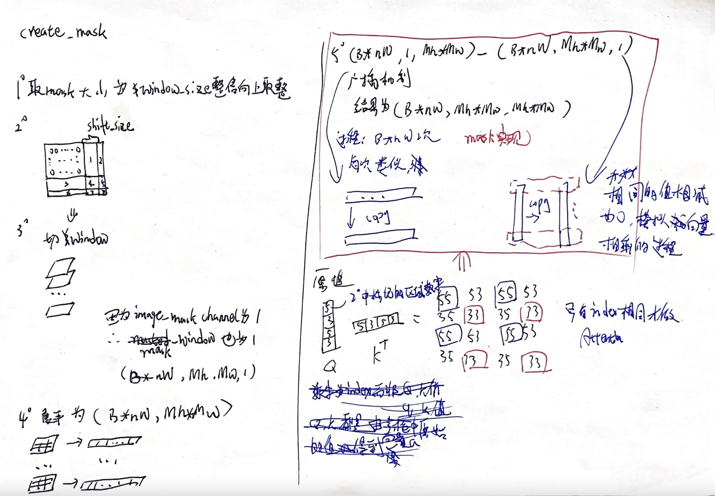

Slide 5
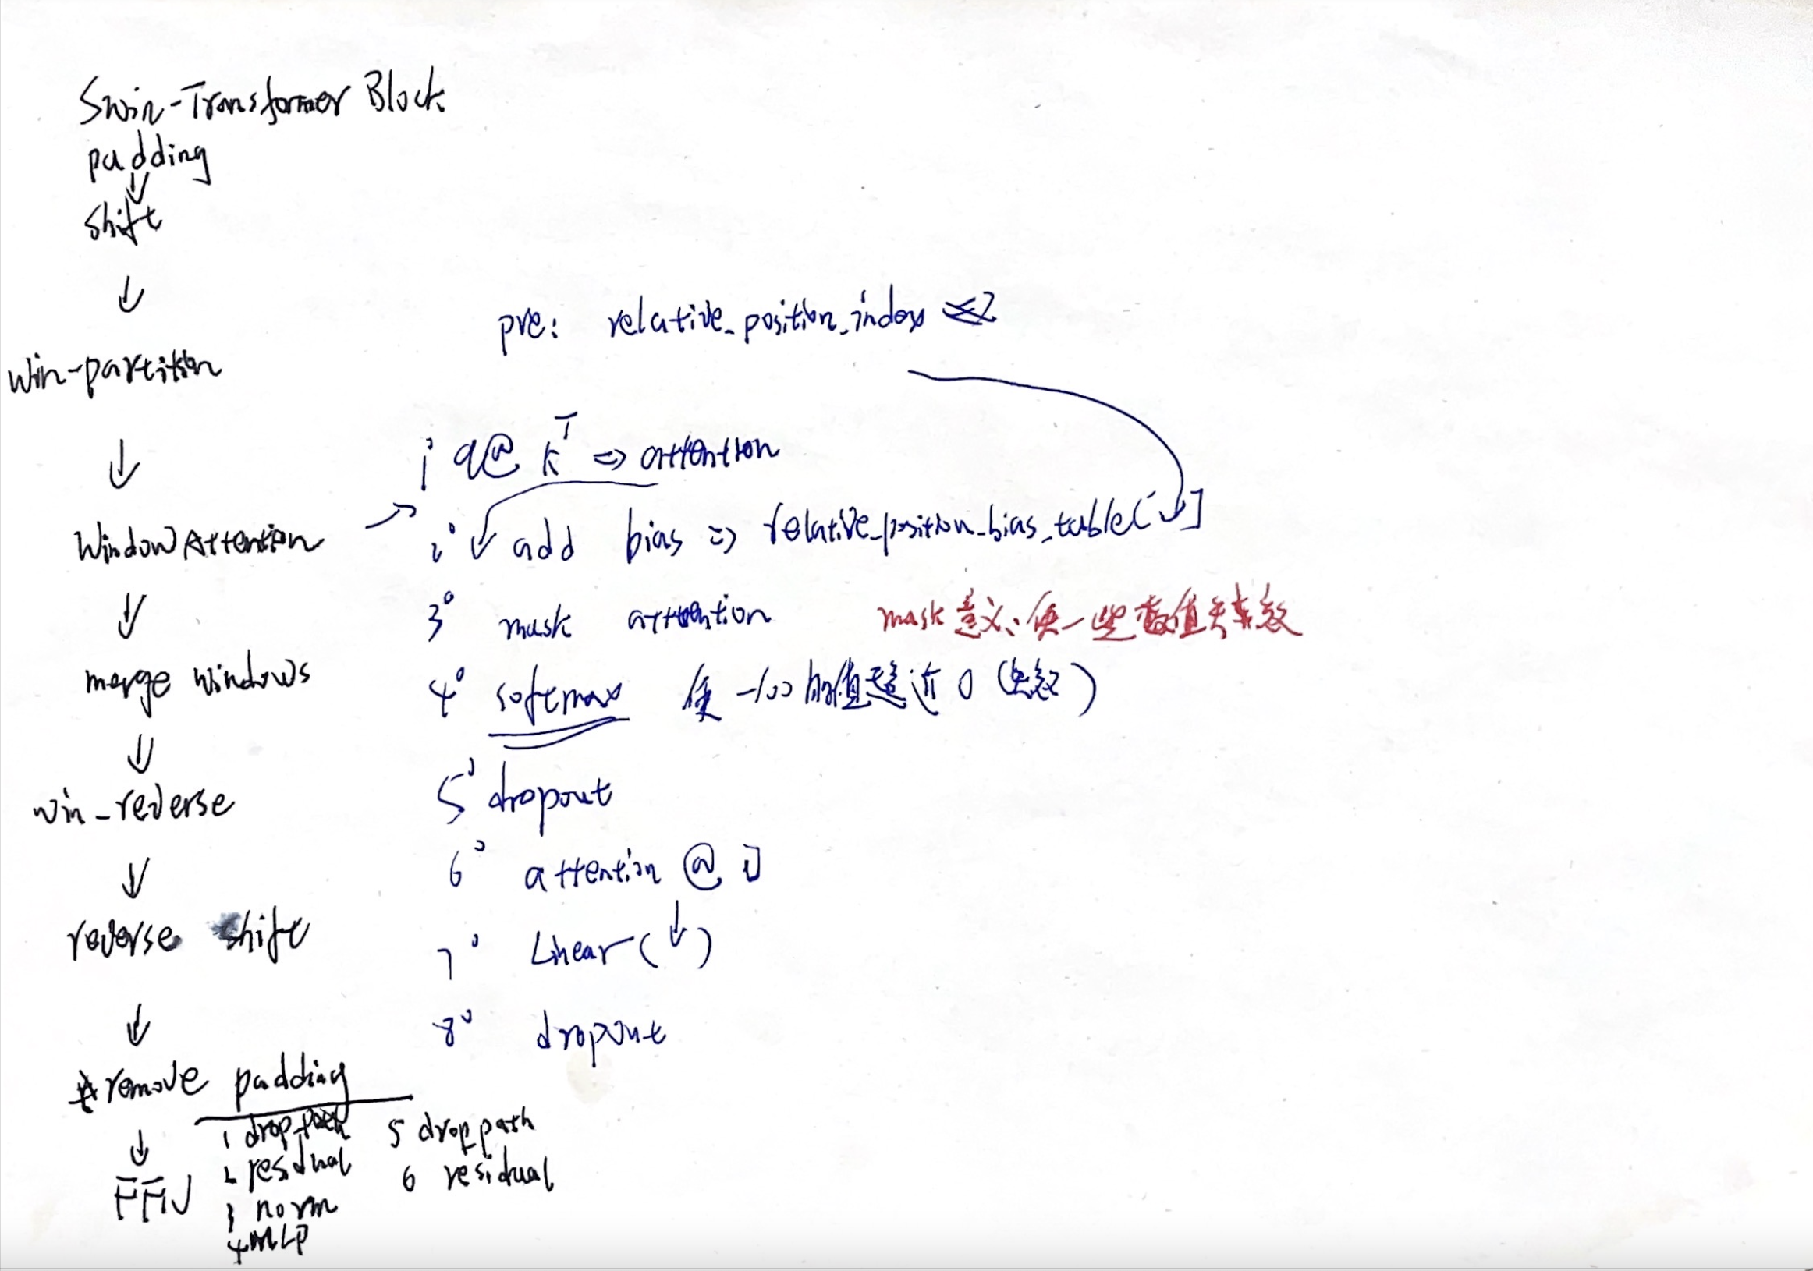

Slide 6

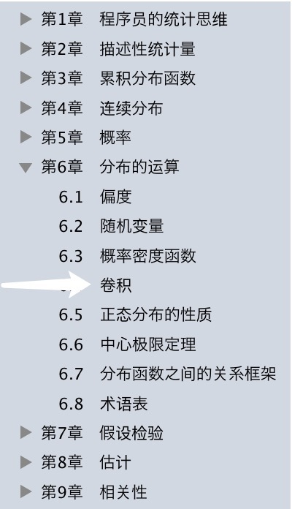
书籍
进度：

Slide 7
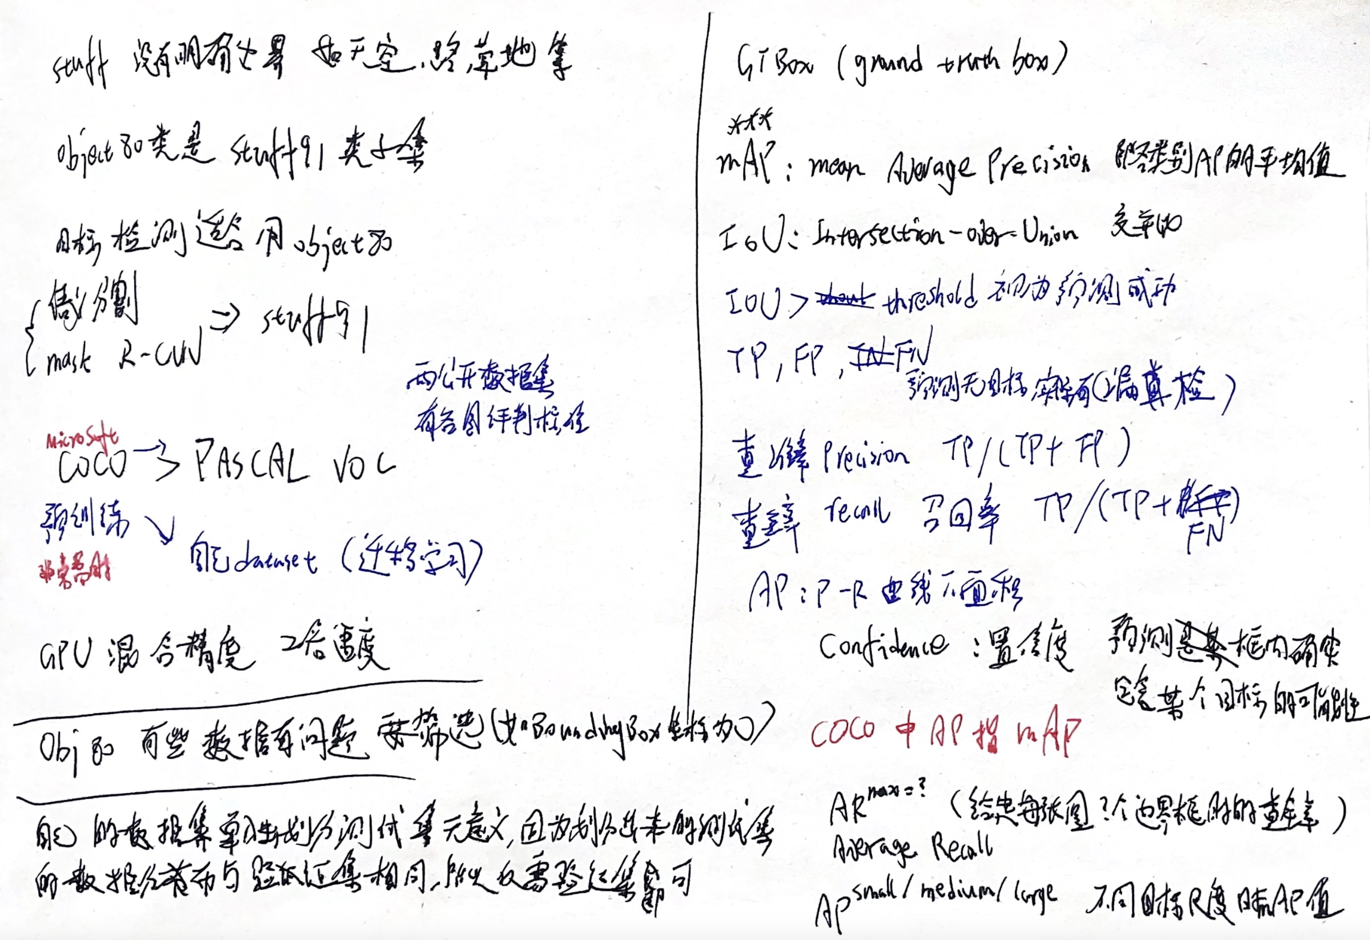
目标检测数据集与评估标准

Slide 8
下周计划
经典目标检测模型

